Slide 1
CURSO - TALLER DE E L E C T R O C A R D I O G R A F I A
A R R I T M I A S

Slide 2
CURSO - TALLER DE E L E C T R O C A R D I O G R A F I A
ARRITMIAS
R e g l a s de O r o
Identificación de las Ondas P.
Relación entre Ondas P y con el complejo QRS.
Morfología del Complejo QRS.

Slide 3
CURSO - TALLER DE E L E C T R O C A R D I O G R A F I A
A R R I T M I A S
Arritmias originadas en el Nodo Sinusal
Taquicardia Sinusal: > de 100 hasta 179 L/mto.
Bradicardia Sinusal: < de 60 L/ mto.
Paro Sinusal: < de 20 L/ mto.
Enfermedad del Seno Sinusal.

Slide 4
CURSO - TALLER DE E L E C T R O C A R D I O G R A F I A
ARRITMIAS
T a q u i c a r d i a S i n u s a l
Etiología:
Fisiologicas: Ejercicios, Ansiedad, Dolor...
Patológicas: Fiebre, Anemia, Hipovolemia, Hipoxia...
Endocrinas: Tirotoxicosis...
Farmacológicas: Adrenalina, Salbutamol, Alcohol, Cafeina...

Slide 5
CURSO - TALLER DE E L E C T R O C A R D I O G R A F I A
ARRITMIAS
T a q u i c a r d i a S i n u s a l
Onda P tiene Morfología Normal.
Frecuencia Auricular: 100 a 179 L/ mto.
Ritmo Ventricular Normal.
Frecuencia Ventricular: 100 a 179 L/ mto.
Las Ondas P preceden al Complejo QRS.

Slide 6
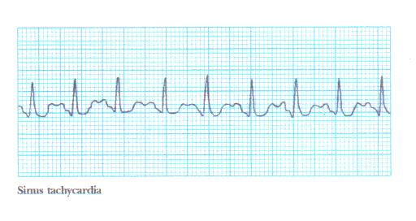
CURSO - TALLER DE E L E C T R O C A R D I O G R A F I A
ARRITMIAS

Slide 7
CURSO - TALLER DE E L E C T R O C A R D I O G R A F I A
ARRITMIAS
B r a d i c a r d i a S i n u s a l
Onda P tiene Morfología Normal.
Frecuencia Auricular: < 60 L/ mto.
Ritmo Ventricular Normal.
Frecuencia Ventricular: < 60 L/ mto.
Las Ondas P preceden al Complejo QRS.

Slide 8
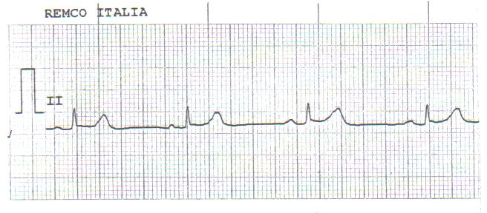
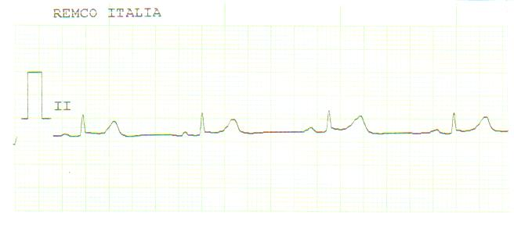
CURSO - TALLER DE E L E C T R O C A R D I O G R A F I A
ARRITMIAS
Bradicardia Sinusal

Slide 9
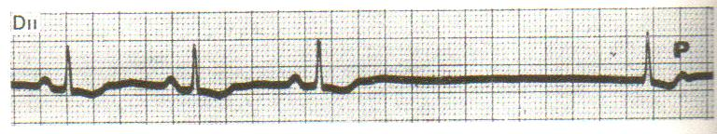
CURSO - TALLER DE E L E C T R O C A R D I O G R A F I A
A R R I T M I A S
P a r o S i n u s a l
Frecuencia: < 20 L / mto.
P – P: Largo.

Slide 10
CURSO - TALLER DE E L E C T R O C A R D I O G R A F I A
ARRITMIAS
Arritmias originadas en las Aurículas.
Taquicardia Auricular: > 100 hasta 250 L/ mto.
Fibrilación Auricular: > 350 hasta 600 L/ mto.
Flutter Auricular: > 250 hasta 350 L/ mto.
Extrasistole Auricular.

Slide 11
CURSO - TALLER DE E L E C T R O C A R D I O G R A F I A
ARRITMIAS
T a q u i c a r d i a A u r i c u l a r
ETIOLOGÍA:
Enfermedad Pulmonar Obstructiva Crónica.
Cardiomiopatía.
Cardiopatía Isquemica.
Cardiopatia Reumatica.
Sindrome del Seno Enfermo.
Toxicidad a la Digitoxina.

Slide 12
CURSO - TALLER DE E L E C T R O C A R D I O G R A F I A
ARRITMIAS
T a q u i c a r d i a A u r i c u l a r
Morfología de la Onda P Anormal.
Frecuencia Auricular: 100 a 250 L/ mto.
Ritmo Ventricular usualmente regular.
Frecuencia Ventricular Variable.

Slide 13
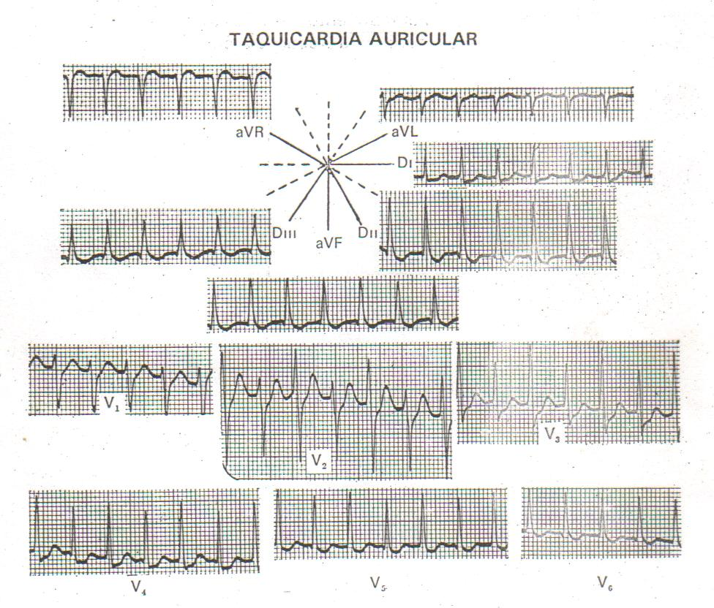
ARRITMIAS

Slide 14
CURSO - TALLER DE E L E C T R O C A R D I O G R A F I A A R R I T M I A S F I B R I L A C I Ó N A U R I C U L A R
ETIOLOGIA :
Cardiopatía Isquémica.
Cardiopatía hipertensiva.
Cardiopatía Reumatica.
Tirotoxicosis.
Alcoholisma Agudo ó
crónico
Cardiomiopatía ( Dilatada ó hipertrofica
Sindrome del Seno Enfermo.
Post-cirugía Cardiaca.
Enfermedad Pulmonar Crónica.
Idiopatica.

Slide 15
CURSO - TALLER DE E L E C T R O C A R D I O G R A F I A
ARRITMIAS
F I B R I L A C I Ó N A U R I C U L A R
Persistente.
Paroxística.
Permanente.

Slide 16
CURSO - TALLER DE E L E C T R O C A R D I O G R A F I A
ARRITMIAS
F I B R I L A C I Ó N A U R I C U L A R
Ondas P: Ausente.
Onda “ f ” oscilantes en la linea iso-eléctrica.
Frecuencia Auricular de 350 a 600 L/ mto.
Ritmo Ventricular irregular ( R – R Irregular ).
Complejos Ventriculares Irregulares.
Frecuencia Ventricular: 100 a 180 L/ mto.

Slide 17
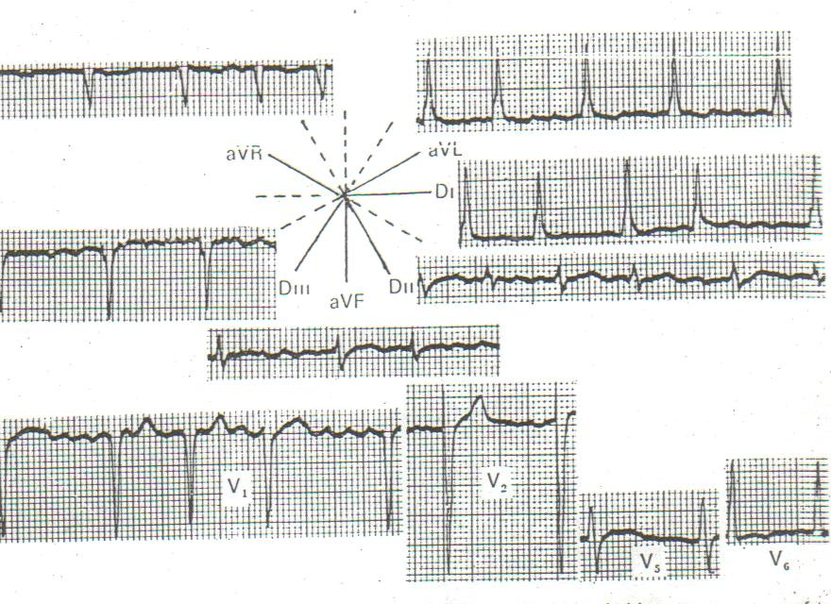
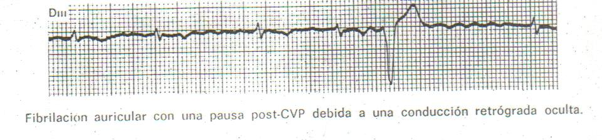
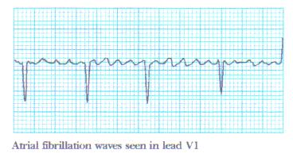
ARRITMIAS
F i b r i l a c i ó n A u r i c u l a r

Slide 18
CURSO - TALLER DE E L E C T R O C A R D I O G R A F I A
ARRITMIAS
Flutter “ Aleteo ” Auricular
Ondas “ F ” Ondulantes en Dientes de Sierra.
Frecuencia Auricular: 250 – 350 L/ mto.
Ritmo Ventricular Regular.
Bloqueo Aurículo – Ventricular:
( 2 : 1, 4 : 1, 3 : 1, 1 : 1 ).

Slide 19
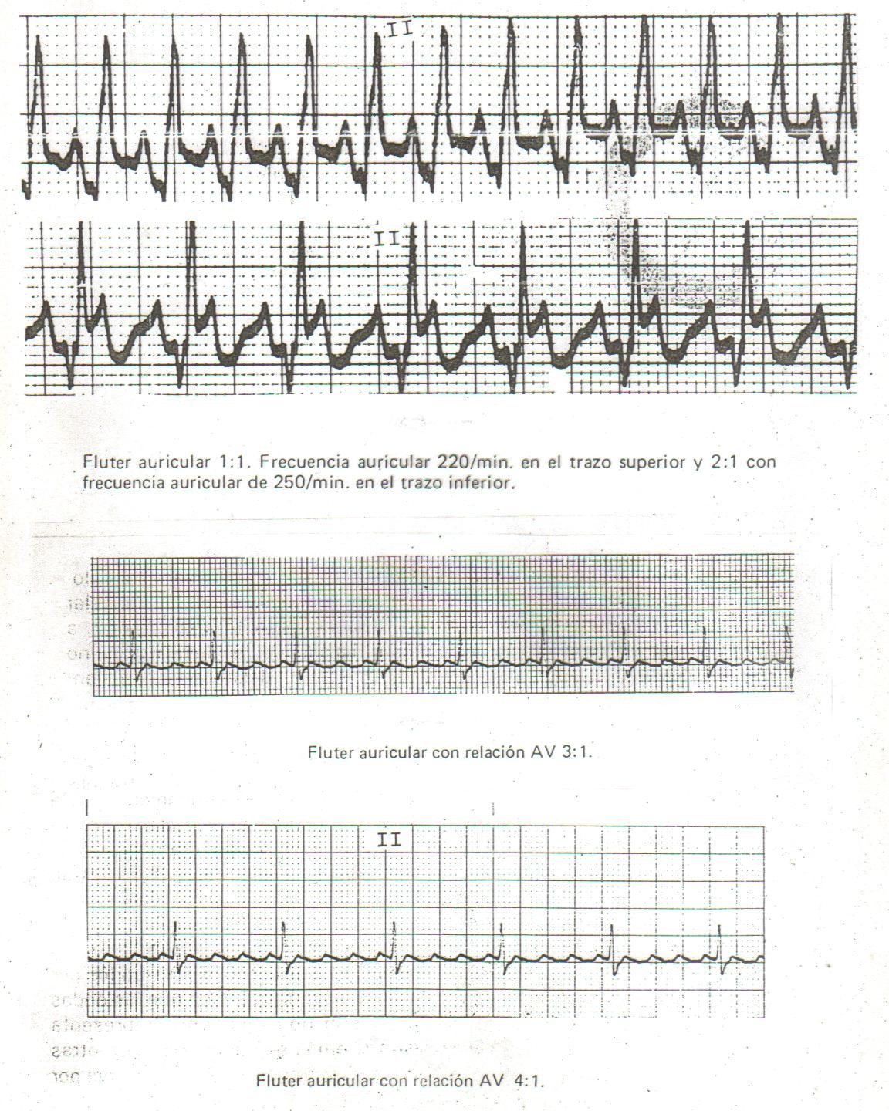
ARRITMIAS

Slide 20
CURSO - TALLER D E E L E C T R O C A R D I O G R A F I A
ARRITMIAS
Arritmias originadas en el Nodo A – V ( Zona de la Unión ).
Ritmo Nodal.
Extrasístoles Nodales.
Taquicardia Nodal ( Ritmo acelerado de la unión )

Slide 21
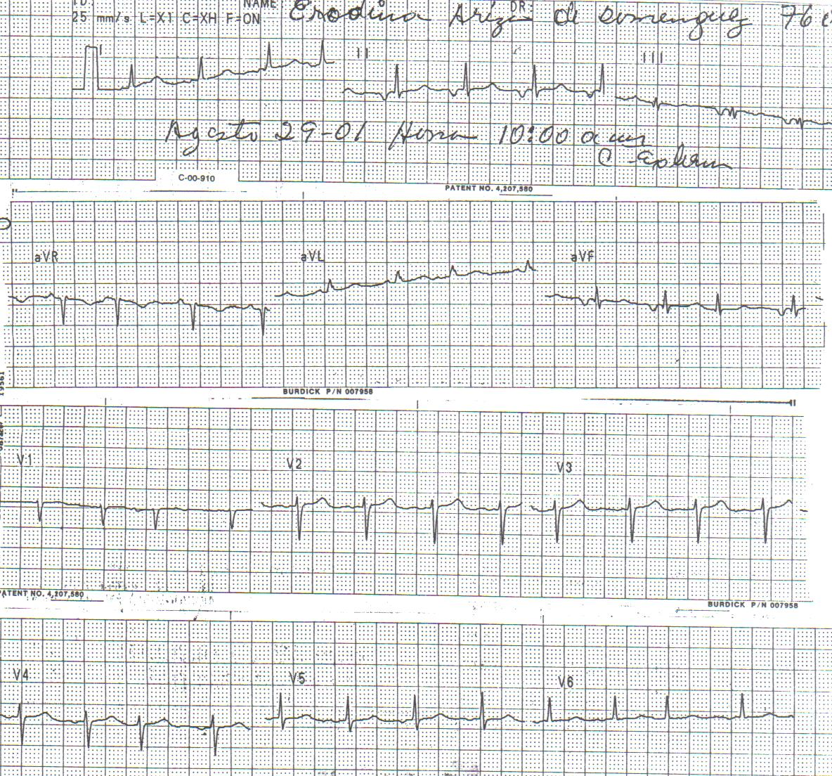
ARRITMIAS
Arritmias originadas en el Nodo A – V ( Zona de la Unión ).

Slide 22
CURSO - TALLER DE E L E C T R O C A R D I O G R A F I A
ARRITMIAS
Arritmias por alteración de la conducción
Síndrome de Pre-excitación:
a) Wolff-Parkinson-White.
b) Lown-Ganong-Levine.

Slide 23
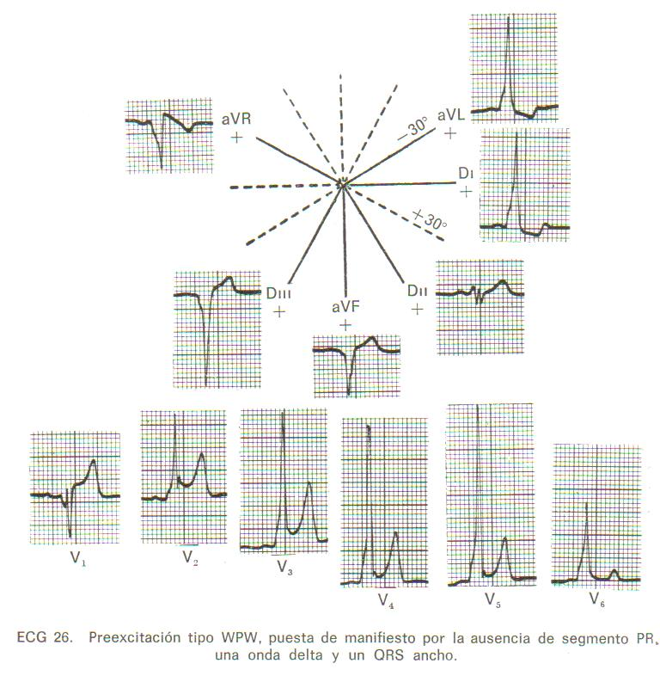
CURSO - TALLER DE E L E C T R O C A R D I O G R A F I A
ARRITMIAS
W.P.W.

Slide 24
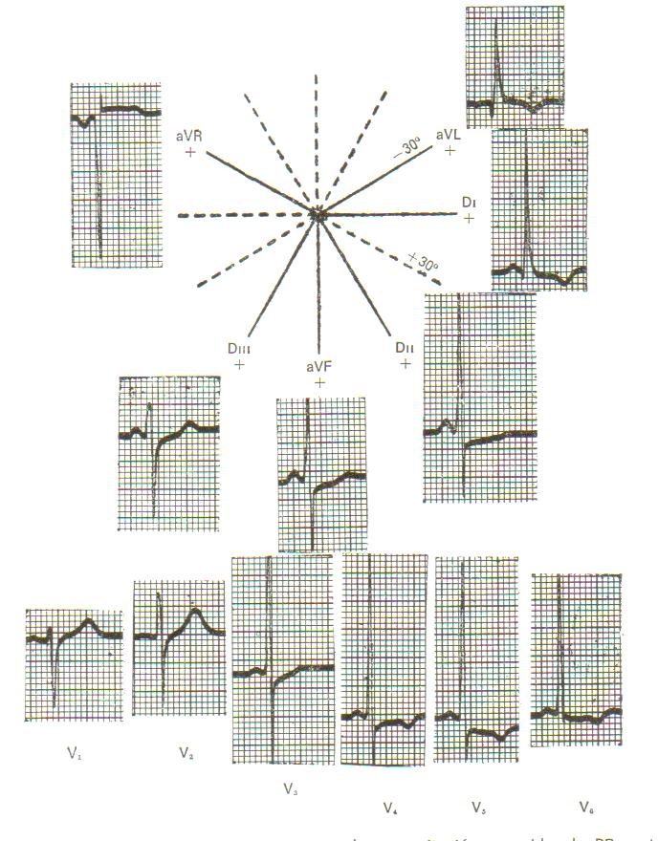
CURSO - TALLER DE E L E C T R O C A R D I O G R A F I A
ARRITMIAS
Lown – Ganong - Levine

Slide 25
CURSO - TALLER DE E L E C T R O C A R D I O G R A F I A
ARRITMIAS
V E N T R I C U L A R E S
Extrasístoles Ventriculares ( CVP ).
Taquicardia Ventricular > 140 a 220 L/ mto.
Otras formas de Taquicardia:
a.- Torsade de Pointes.
b.- Bi-direccional.
c.- Flutter Ventricular.
Fibrilación Ventricular.

Slide 26
CURSO - TALLER D E E L E C T R O C A R D I O G R A F I A
ARRITMIAS
Ondas Patología | Onda P | QRS | Repolarización | Pausa
Extrasístole Auricular | Si | Básico | Similar | No
Extrasístole Ventricular | No | Parece un Bloqueo de Rama | Contraria | Si

Slide 27
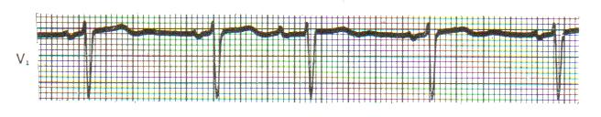
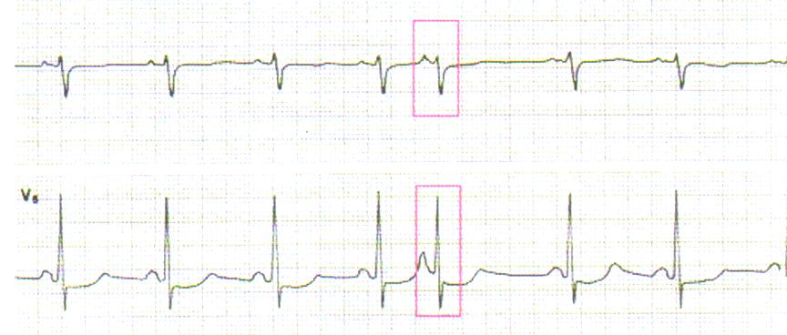
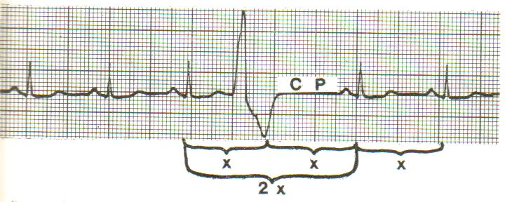
ARRITMIAS
Extrasístole Auricular
Extrasístole ventricular

Slide 28
CURSO - TALLER DE E L E C T R O C A R D I O G R A F I A
ARRITMIAS
E X T R A S I S T O L E S
( A u r i c u l a r e s y V e n t r i c u l a r e s )
AISLADAS
INIFOCALES
MULTIFOCALES O MULTIFORMES
BIGEMINADAS
TRIGEMINADAS
CUADRIGEMINADAS
EN SALVAS

Slide 29
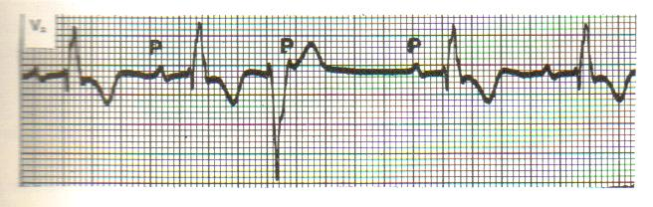
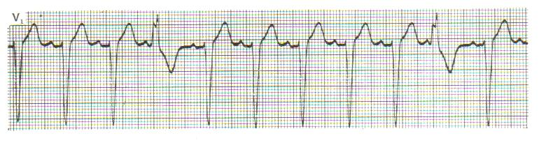
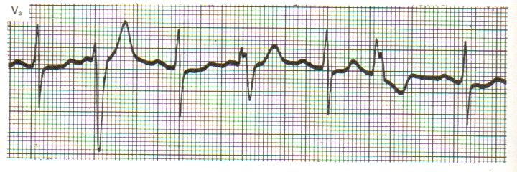
CURSO - TALLER DE E L E C T R O C A R D I O G R A F I A
ARRITMIAS

Slide 30
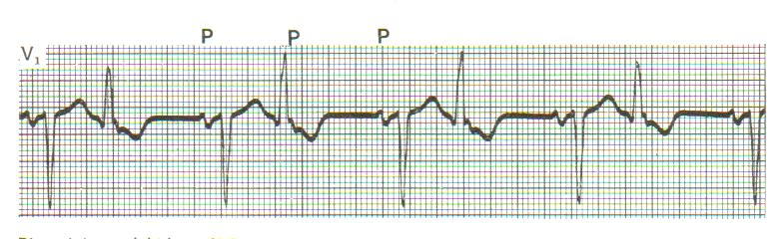
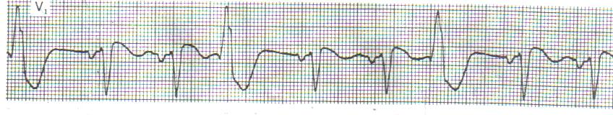
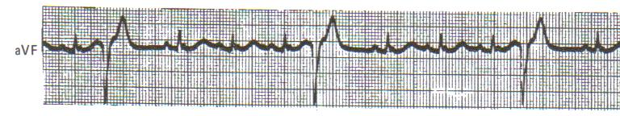
CURSO - TALLER DE E L E C T R O C A R D I O G R A F I A
ARRITMIAS
B i g e m i n i s m o
T r i g e m i n i s m o
C u a d r i g e m i n i s m o

Slide 31
CURSO - TALLER DE E L E C T R O C A R D I O G R A F I A
ARRITMIAS
T A Q U I C A R D I A V E N T R I C U L A R
El Ritmo es una sucesión de Extrasístoles Ventriculares.
QRS: Similar a la de una Extrasístole Ventricular.
Frecuencia: 140 a 240 L/ mto.
Es imposible separar el QRS del RS-T y la Onda T.
Ondulaciones Amplias y Anchas.

Slide 32
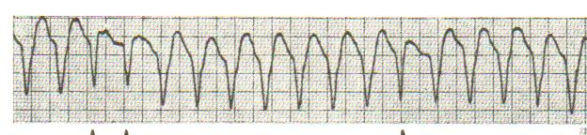
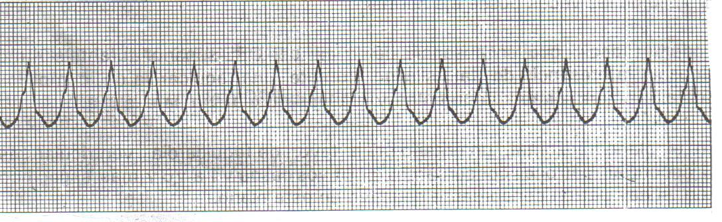
CURSO - TALLER DE E L E C T R O C A R D I O G R A F I A
ARRITMIAS
Taquicardia Ventricular
Taquicardia Ventricular Sostenida

Slide 33
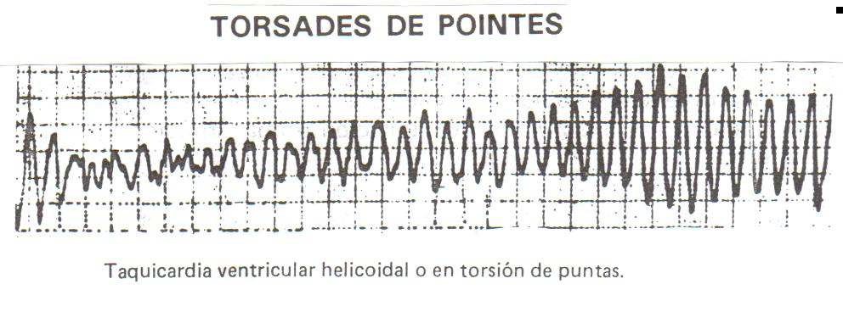
CURSO - TALLER DE E L E C T R O C A R D I O G R A F I A
ARRITMIAS
TORSADES DE POINTES

Slide 34
CURSO - TALLER D E E L E C T R O C A R D I O G R A F I A
ARRITMIAS
Taquicardia Ventricular Bi – Direccional
Los Complejos ventriculares en una derivación aparecen con dirección opuesta en forma alternada, es decir, el complejo ventricular es positivo una vez y el siguiente es negativo.

Slide 35
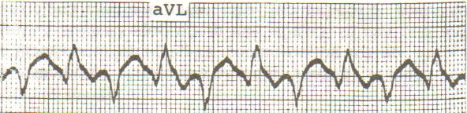
CURSO - TALLER DE E L E C T R O C A R D I O G R A F I A
ARRITMIAS
Taquicardia Ventricular Bi - direccional

Slide 36
CURSO - TALLER DE E L E C T R O C A R D I O G R A F I A
ARRITMIAS
F l u t t e r V e n t r i c u l a r
Frecuencia: > 200 L/ mto.
QRS y Ondas T: No están claramente definidos.
Patrón continuo regular en zig – zag.

Slide 37
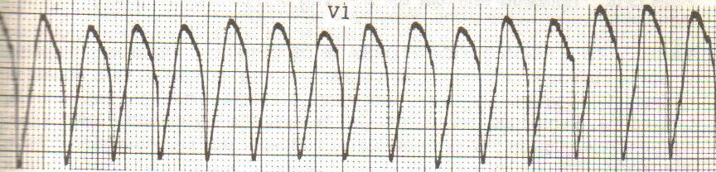
CURSO - TALLER DE E L E C T R O C A R D I O G R A F I A
ARRITMIAS
F l u t t e r V e n t r i c u l a r

Slide 38
CURSO - TALLER DE E L E C T R O C A R D I O G R A F I A
ARRITMIAS
F I B R I L A C I Ó N V E N T R I C U L A R
Ondas P no son Identificables
Complejos Ventriculares son rápidos, irregulares y grotescos.
Tamaño variables.

Slide 39
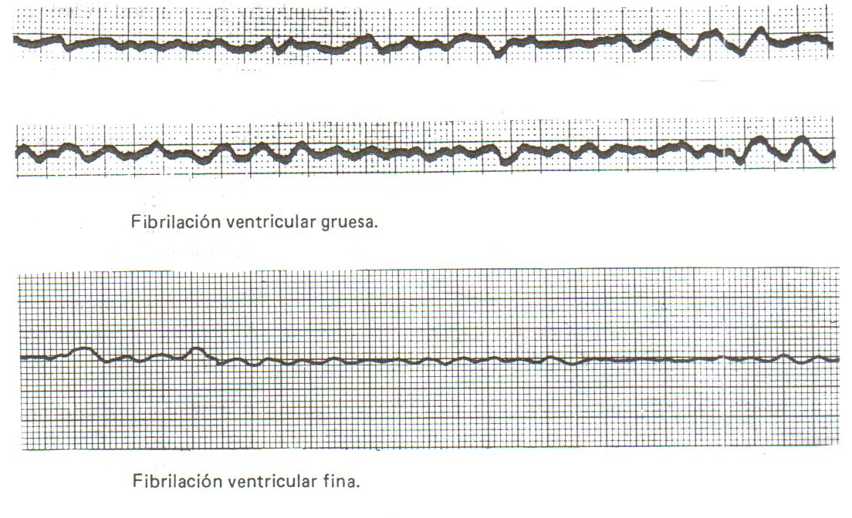
CURSO - TALLER DE E L E C T R O C A R D I O G R A F I A
ARRITMIAS
F I B R I L A C I Ó N V E N T R I C U L A R

Slide 40
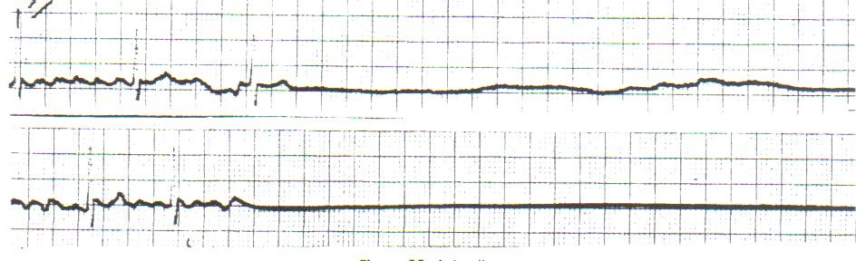
CURSO – TALLER DE E L E C T R O C A R D I O G R A F Í A
A S I S T O L I A

